Slide 1

COMPARAÇÃO DE DESEMPENHO DOS CLASSIFICADORES NAIVE BAYES, KNN E C4.5 PARA UM CONJUNTO DE DADOS DE IMAGENS DE GESTOS DE LINGUAS DE SINAIS.
Discente: João Felipe Moreira de Souza
Orientador: Prof. Me. Diego Saqui
Coorientador: Prof. Esp. Frank Castilio Pinheiro de Alencar

Slide 2

Introdução
LIBRAS
Língua Brasileira de Sinais (LIBRAS) é a lingua de sinais usada por surdos nos centros urbanos brasileiros;
Lei 10.436 reconheceu a Língua Brasileira de Sinais (LIBRAS) como língua oficial dos surdos (BRASIL, 2002);
Poucas pessoas que conhecem, faltam intérpretes e pessoal qualificado;
Tecnologias aplicadas a comunicação entre surdos e ouvintes;

Slide 3
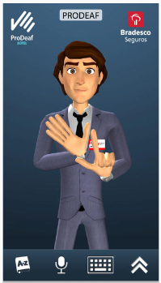
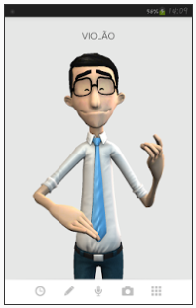
Introdução
Tecnologias assistivas
Foi desenvolvido pela ProDeaf Tecnologias Assistivas;
Patrocinado pelo Grupo Bradesco Seguros;
Disponível para Android e IOS.
Nasceu como projeto de faculdade;
Mais de 2 milhões de downloads;
Eleito um dos melhores aplicativos sociais do mundo pela ONU, em 2012.
Figura 1: ProDeaf
Figura 2: Hand Talk

Slide 4
Introdução
Visão Computacional
Segundo Ballard e Brown (1982), a visão computacional é uma área interdisciplinar que trata da forma como os computadores podem interpretar informações a partir de imagens ou vídeos digitais.
O seu propósito é tomar decisões a partir dessas informações sobre o ambiente e cenas por meio de imagens (SHAPIRO; STOCKMAN, 2001).
É uma área que cresce em ritmo acelerado, devido a sua importância em compreender o mundo que obersavamos em imagens.

Slide 5
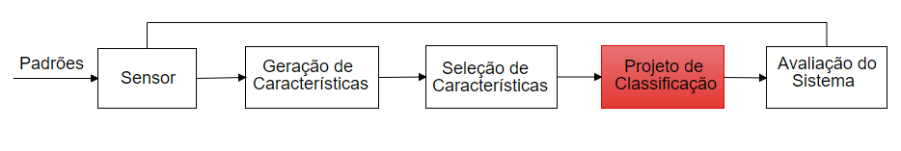
Introdução
Reconhecimento de Padrões
Reconhecimento de Padrões (RP) é uma disciplina científica onde o principal objetivo é a classificação de objetos, além de também abranger a tarefa de agrupamento (THEODORIDIS; KOUTROUMBAS, 2008).
Figura 3: Estrutura de sistemas de Reconhecimento de Padrões (adaptado de Theodoridis e Koutroumbas (2008)).

Slide 6
Objetivos
Geral e Específicos
Geral
Avaliar o desempenho dos algoritmos Naive Bayes, KNN e C4.5 (Árvores de Decisão) para classificação de gestos de Línguas de Sinais baseado em características obtidas por técnicas de VC.
Especificos:
Auxiliar no desenvolvimento de um método para melhorar o reconhecimento da mão;
Desenvolver um aplicativo utilizando os algoritmos de classificação explorados para a análise de dados de gestos de LIBRAS representados por características obtidas por VC;
Escrever e publicar artigos com base no estudo realizado.

Slide 7
Referencial teórico
Aprendizado de Máquina
O Aprendizado de Máquina (AM) oferece métodos para automatizar, adaptar tarefas e representações, traduzir sinais em símbolos, etc.
A capacidade de raciocinar e aprender são as duas principais competências associadas a sistemas que utilizam AM.
No estudo do AM existem dois tipos clássicos de aprendizado.

Slide 8
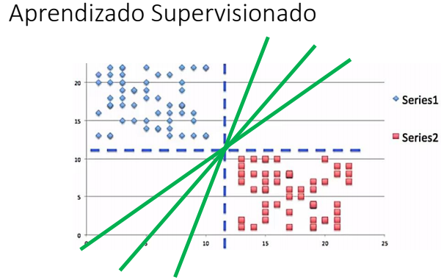
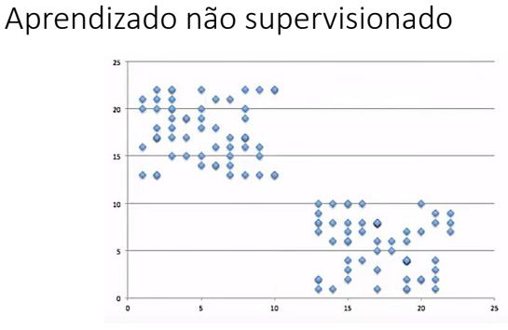
Referencial teórico
Aprendizado de Máquina

Slide 9
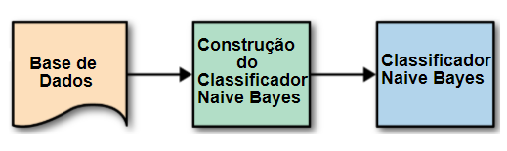
Referencial teórico
Naive Bayes
Classificador probabilístico utilizando a Teoria de Bayes;
Hipótese de independência condicional entre os atributos.

Slide 10
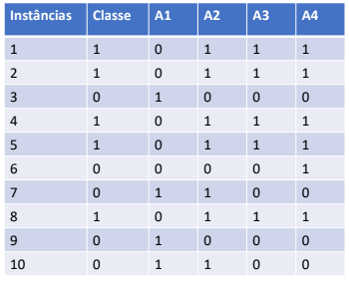
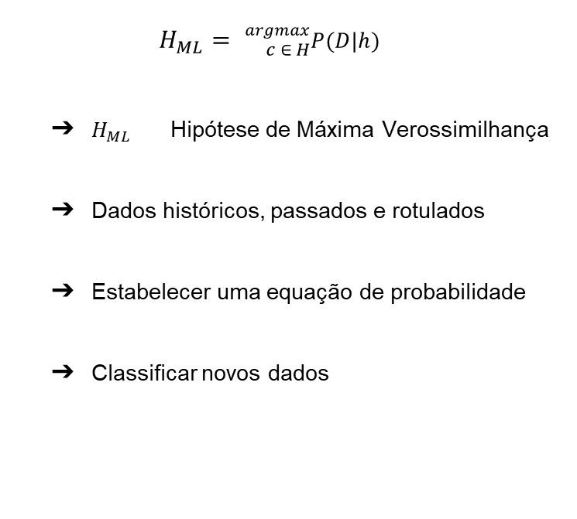
Referencial teórico
Naive Bayes
$$H_{ML}= {}_{c ∈ H}^{argmax}{P(D|h)}$$
$H_{ML }$Hipótese de Máxima Verossimilhança
Dados históricos, passados e rotulados
Estabelecer uma equação de probabilidade
Classificar novos dados

Slide 11
Referencial teórico
KNN
O algoritmo K-Nearest Neighbors (KNN), também conhecido como K-Vizinhos mais próximos.
É um dos algoritmos de classificação mais simples de ser compreendido.
Utiliza a distância euclidiana para estabelecer a proximidade dos objetos.

Slide 12
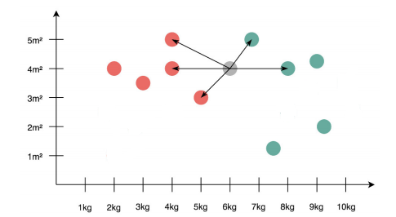

Referencial teórico
KNN
$$d_{E}\left(x,y\right)=\sqrt{ \sum_{i=1}^{n}{{(x_{i}− y_{i})}^{2}}}$$

Slide 13
Referencial teórico
C4.5
Árvores, são estruturas de dados formadas por um agrupamento de elementos que armazenam informações.
O C4.5 é um dos algoritmos mais utilizados na literature, por ter mostrado ótimos resultados em problemas de classificação, e tem como objetivo gerar um classificador na forma de uma árvore de decisão.
Utiliza a Entropia, uma medida definida na teoria da informação.

Slide 14
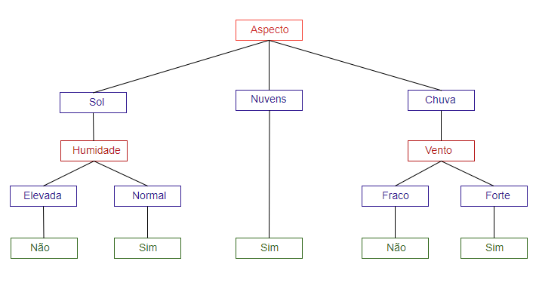
Referencial teórico
Árvore de decisão - C4.5

Slide 15
Metodologia
Ferramentas utilizadas
Python;
OpenCV;
Pandas;
Scikit-Learn.

Slide 16
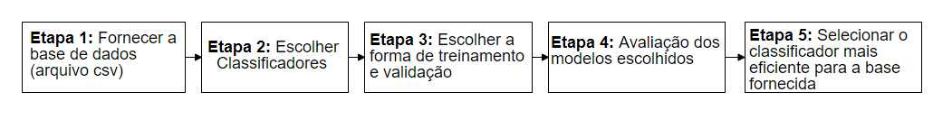
Metodologia
Projeto de Classificação

Slide 17
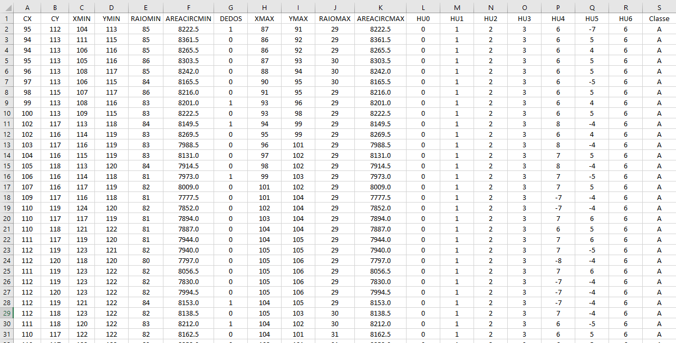

Slide 18
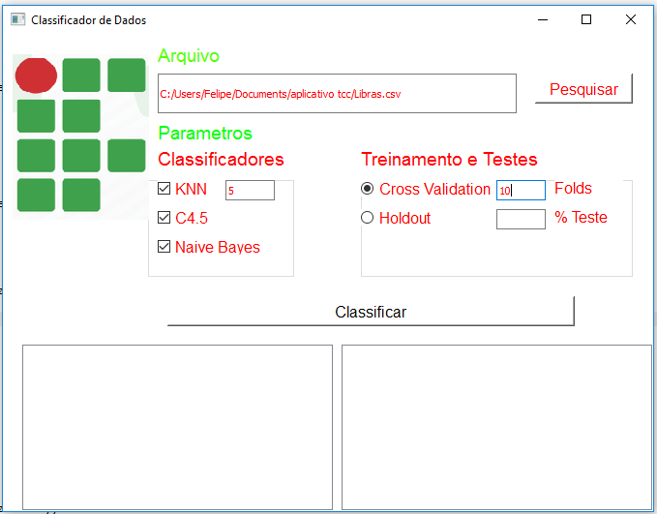
Metodologia
Design do Aplicativo

Slide 19
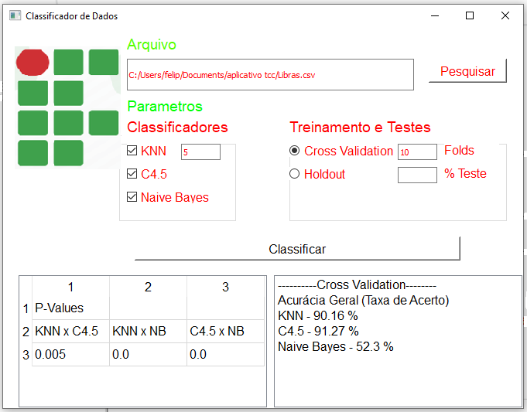
Metodologia
Design do Aplicativo

Slide 20
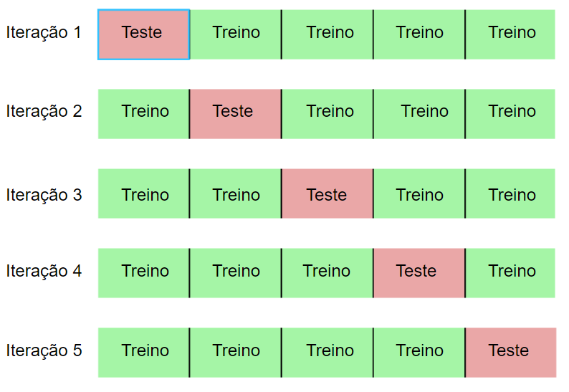
Metodologia
Avaliação do Classificador
Para avaliação do algoritmo foi utilizada a técnica de validação cruzada e a técnica de holdout.

Slide 21
Avaliação e Resultados
Holdout – 20% dos dados para teste

Slide 22
Avaliação e Resultados
P-VALUES
KNN X C4.5 | KNN X NB | C4.5 X NB
0.033 | 0.0 | 0.0

Slide 23
Avaliação e Resultados

Slide 24
Conclusão
Conclui-se que o algoritmo C4.5, quando comparado estatisticamente com os classificadores KNN e NB, é o mais eficiente para a base de dados utilizada.

Slide 25
Obrigado!

